Slide 1
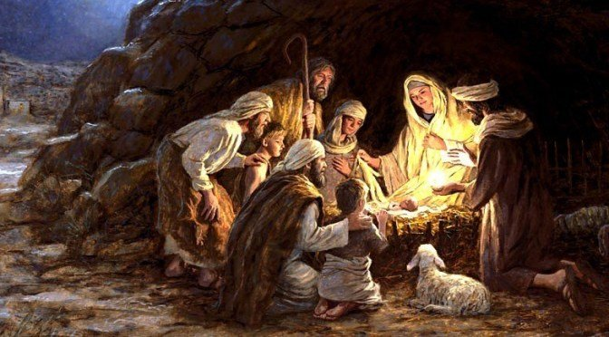

THÁNH LỄ RẠNG ĐÔNG GIÁNG SINH NĂM A

Slide 2
Ca Nhập Lễ
Hôm nay ánh sáng huy hoàng rực rỡ, sẽ bừng lên chiếu rọi muôn người, vì Chúa đã giáng sinh để cứu độ chúng ta. Người sẽ được gọi là Thiên Chúa, Đấng kỳ diệu, vị Thủ Lãnh kiến tạo hòa bình, người Cha của thế giới tương lai, vương quyền Người sẽ vô cùng vô tận.

Slide 3

Bài Đọc 1: Is 62, 11-12
“Này đây Ðấng Cứu Ðộ ngươi đến”.
Trích sách Tiên tri Isaia

Slide 4
Đáp Ca
Tv 96, 1 và 6. 11-12
Hôm nay Ðấng Cứu Thế đã giáng sinh cho chúng ta, Người là Ðức Kitô, Chúa chúng ta

Slide 5
Bài Đọc 2: Tt 3, 4-7
“Chúa đã cứu độ chúng ta theo lượng từ bi Người”.
Trích thư Thánh Phaolô Tông đồ gửi cho Titô.

Slide 6
Alleluia: Lc 2, 14
Alleluia-alleluia: – Vinh danh Thiên Chúa trên các tầng trời, và bình an dưới thế cho người thiện tâm. – Alleluia.

Slide 7
Phúc Âm: Lc 2, 15-20
“Các mục tử đã gặp thấy Maria, Giuse và Hài Nhi”.

Slide 8


Slide 9
KINH TIN KÍNH

Slide 10



LỜI NGUYỆN TÍN HỮU

Slide 11

DÂNG LỄ

Slide 12
CA HIỆP LỄ
Này thiếu nữ Xi-on, hãy vui mừng hoan hỷ! Hỡi thiêu nữ Giê-ru-sa-lem hãy ca hát tưng bừng! Kìa Vua ngươi đang ngự đến, Người là Đấng Thánh, Đấng cứu độ trần gian.

Slide 13
THÁNH LỄ RẠNG ĐÔNG GIÁNG SINH NĂM A

